Slide 1
BRUSELLOZ
Dr. Bayram URGAN

Slide 2
BRUSELLOZ ETKENİ BRUCELLA
Gram negatif kokobasil görünümde,
Küçük (0.5×0.6-1.5 μm), kapsülsüz, sporsuz, hareketsiz, toksin üretmeyen,
İntrasellüler üreyen ve böylece organizmanın savunmasından kaçabilen bakterilerdir.
Bruselloz, aslında bir çiftlik hayvanı hastalığıdır, insanlar kazara konak olur.
Endemik şekilde görülen bir zoonozdur.

Slide 3
İnsanlarda hastalık etkeni olan brusella bakterilerinden;
B.melitensis en sık ve en virulan olan,
B. abortus ,B. Suis, B. Canis de insanlarda hastalık yapar…
Sığır, koyun, keçi, köpek ve domuzlar en önemli kaynaklardır.
10-100 bakteri infeksiyona yol açabilir.
Genel olarak seropozitiflik oranı % 2-6.
Dünya çapında yıllık insidans 500 bin olgunun üzerindedir.
Dünyada en sık görülen zoonoz!!

Slide 4
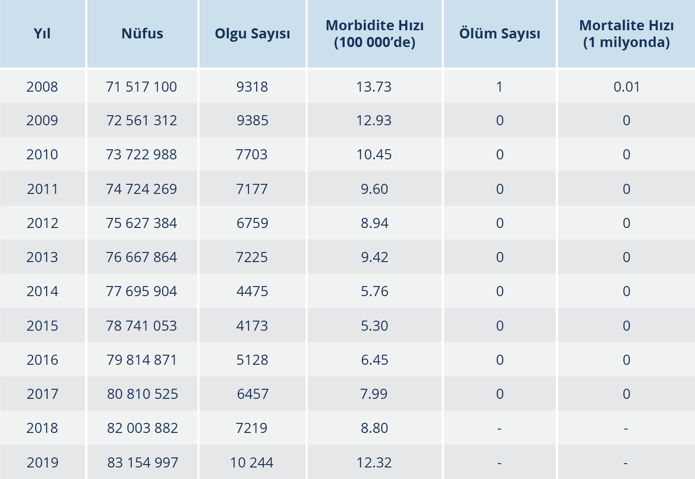
Morbiditesi oldukça yüksek mortalitesi çok düşük bir infeksiyon hastalığıdır

Slide 5
Hayvan Brusellozunun Kontrolü ve Önlenmesi
Bruselloz bildirimi zorunlu bulaşıcı hastalıklar listesinde yer almaktadır. Bütün sağlık kurum/kuruluşları bruselloz vakalarını bildirmekle yükümlüdür.
Ülkemizde 2011 yılında yapılmış bir çalışmada sürülerde seropozitiflik oranlarının sığırlar için %6.9, koyunlar içinse %30 olarak belirlenmiştir.
2012 yılında Brusellanın konjonktival aşı ile kontrol ve Eradikasyon Projesi başladı
Bu uygulamayla sürü prevalansında önemli azalma görülmüş ve ortalama %12.3’e düşmüştür.
Bu kitlesel aşılamaların prevalansın %5’in altına düşmesine kadar devam etmesi planlanmaktadır.

Slide 6
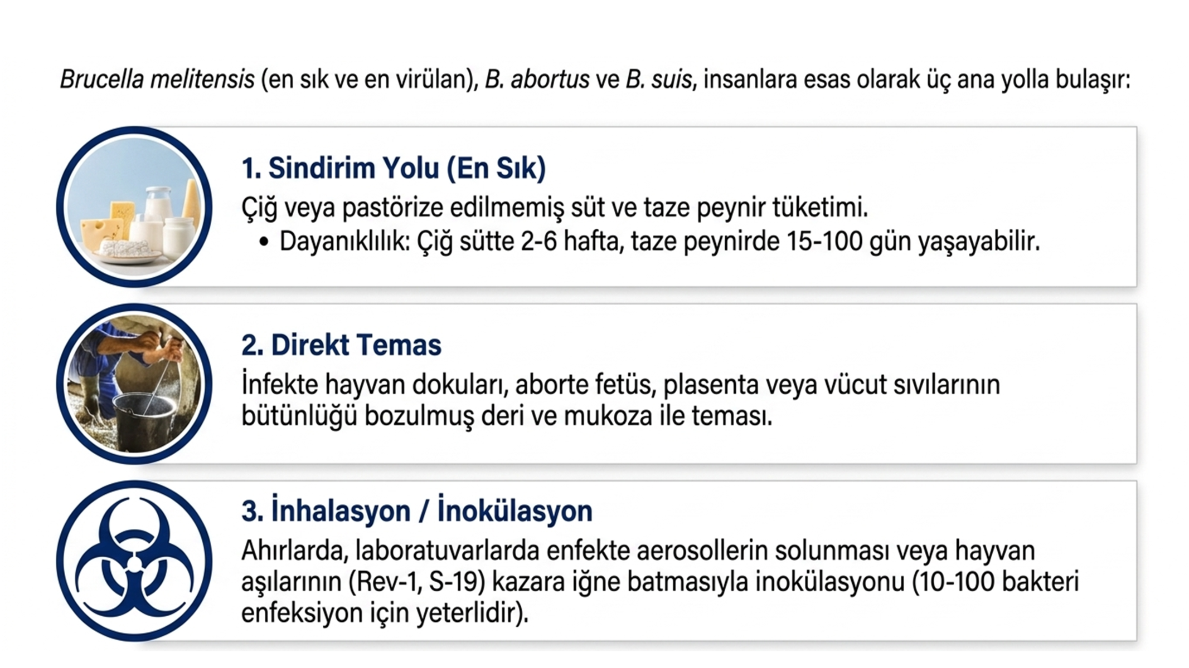

Slide 7
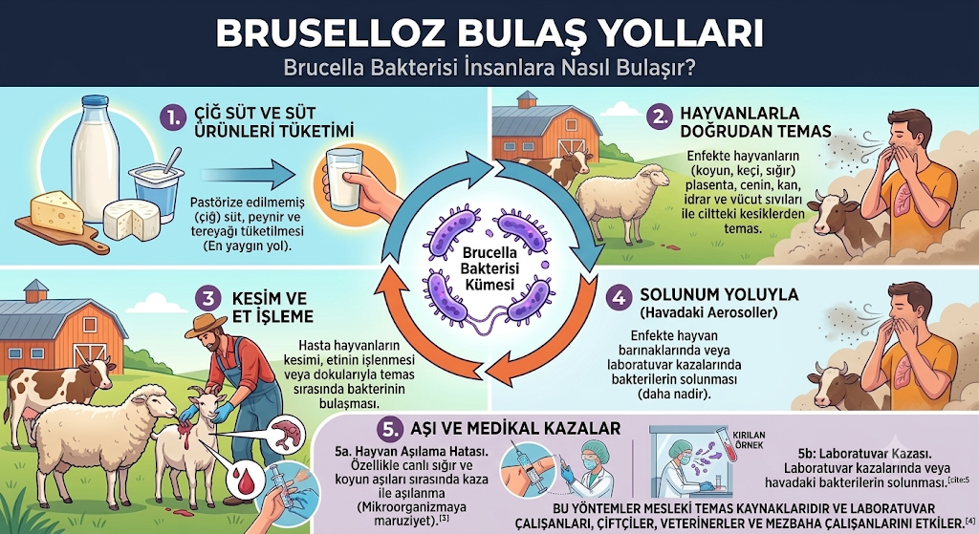

Slide 8
Brusellozun Bulaşması
İnfekte hayvanların çiğ veya pastörize edilmemiş veya kaynatılmamış sütünün ağızdan alınmasıyla,
Çiğ veya iyice kaynatılmamış sütlerden yapılan peynirlerin taze olarak yenilmesiyle
En çok bulaş çiğ sütten yapılan tereyağı, kaymak ve krema gibi süt ürünlerin yenilmesiyle bulaşır.
Yoğurt ve pişmiş et ile bulaşmaz.
Evcil hayvanlarda süt verimini azaltırken, hayvan düşükleri ile ekonomik kayba da yol açar.
Süt pastörizasyonu veya kaynatılmasıyla ölen bakteri çiğ tüketilirse ;
- Çiğ süt içinde 2-6 hafta,
Dondurmada bir ay,
Kremada 6 hafta,
- Keçi peynirinde 3 ay canlı kalabilir.

Slide 9
Mesleki bulaş
Hayvan kaynaklarıyla; hayvanın düşük materyali veya idrarının çizilmiş, hasarlanmış deriyle direkt temasıyla,
İnfekte hayvan doku veya sekresyonlarının (kan, idrar, aborte fetus ve özellikle plasenta) konjunktivayla inokülasyon şeklinde,
Hayvan aşılarına maruziyetle,
Çiftçilerin, mezbaha çalışanlarının ve laboratuvar çalışanlarının mesleki olarak mikroorganizmayla teması yoluyla edinilebilir.
Brucella türleri ahırlarda, laboratuvarlarda ve mezbahalarda hava yoluyla da bulaşabilir.

Slide 10
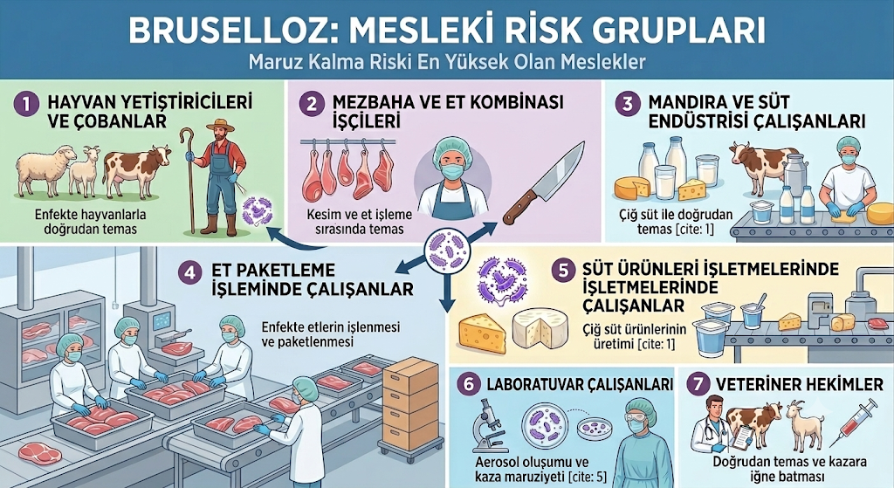

Slide 11
PATOGENEZ VE PATOLOJİ
Gastrointestinal sistem, deri, nadiren de solunum yolu veya konjonktiva gibi diğer mukoza yüzeylerinden alınır.
İlk temastan sonra makrofaj ve monositler tarafından fagosite edilen bakteriler, burada yaşamaya ve çoğalmaya devam edebilir.
İlk üremesini bölgesel lenf bezlerinde (mezenterik, aksiler, servikal, supraklavikular) yapar.
Ve hematojen yolla RES organlarına (dalak, karaciğer, kemik iliği, lenf nodları) ve böbreklere taşınır.
Yerleştiği başlıca organlar; karaciğer, dalak, kemik iliği, böbrek, santral sinir sistemi, endokard, testis ve overlerdir.
Organlarda granulom formasyonunu indükleyen proteinler salgılar.

Slide 12
BRUSELLOZ BELİRTİLERİ NELERDİR?
Ülkemizde endemik bir hastalık olması nedeniyle, uzamış ateşle başvuran hastaların ayırıcı tanısında düşünülmelidir.
Hastalığın belirtileri mikrobun vücuda girmesinden genellikle 2 - 3 hafta sonra ortaya çıkar.
Hastalığın inkübasyon süresi 2-4 haftadır.
Halsizlik
Baş ağrısı
Ateş
Eklem, kas ve sırt ağrıları
İştahsızlık
Kilo kaybı
Gece terlemesi

Slide 13
Akut bruselloz
Bir yıldan daha kısa süredir devam eden ateş, titreme, aşırı gece terlemeleri,yorgunluk, iştahsızlık, kilo kaybı, baş ağrısı, depresyon, olan hastada;
Akşamları üşüme-titreme ile yükselen ateş, sabaha doğru bol terleme ile düşer.
Gezici ve yaygın eklem-kas ağrı ve tutulumu gözlenebilir.
Eşlik eden lokalize infeksiyon varsa tutulan vücut bölgesini ilgilendiren semptomlar görülür.

Slide 14
Sağlık Bakanlığı -Bruselloz vaka tanımı
Akut veya sinsi başlangıçlı, devamlı veya düzensiz ateş ile birlikte aşağıdaki klinik kriterlerden en az birinin bulunması
Yorgunluk
İştahsızlık
Kilo kaybı
Baş ağrısı
Özellikle geceleri yoğun terleme
Vücutta yaygın kas ve eklem ağrıları

Slide 15
ATEŞ ( ve terleme )
Ateş aralıklı olabilir; bu nedenle ondülan (dalgalı) ateş diye de adlandırılır.
Ateş; hastalığın doğal seyrinde genellikle öğleden sonraları yükselir. Üşüme titreme ile 38-39 oC’ye çıkar. Hergün 0.5 derecelik bir artışla 40-41oC’ye yükselir. Genellikle gece yarısından sonra bol terleme ile düşer.
Genelde yorgunluk, halsizlik, myalji ve artralji bulguları ile birlikte daha çok öğleden sonra yükselen intermittan veya remittan ateş olur.

Slide 16
FİZİK MUAYENE
Solukluk,
Ateş yüksekliği.
Servikal LAP
İnguinal LAP.
Splenomegali,
Hepatomegali.
Hidrartroz,
Artralji
Sakroileit
Yaygın LAP

Slide 17
Kronik Bruselloz
On iki aydan daha uzun süredir brusellozla uyumlu semptom veya bulguların olması
Kronik olgularda ateş nadirdir ve fokal ( Tekli organ veya organ sistemiyle ilişkili semptomların belirgin olması)
Uygun tedavi edilmemiş, özellikle >40 yaş olgularda ve/veya fokal tutulumlarda sıktır.
Çocuklarda nadir, yaşlılarda sık görülür
Semptomlar uzun süre sonra tekrarlayabilir
Psikiyatrik/romatolojik hastalıkları anımsatan tablolar görülebilir.
Kronik Yorgunluk Sendromu, depresyon, artralji ile gelebilir.

Slide 18
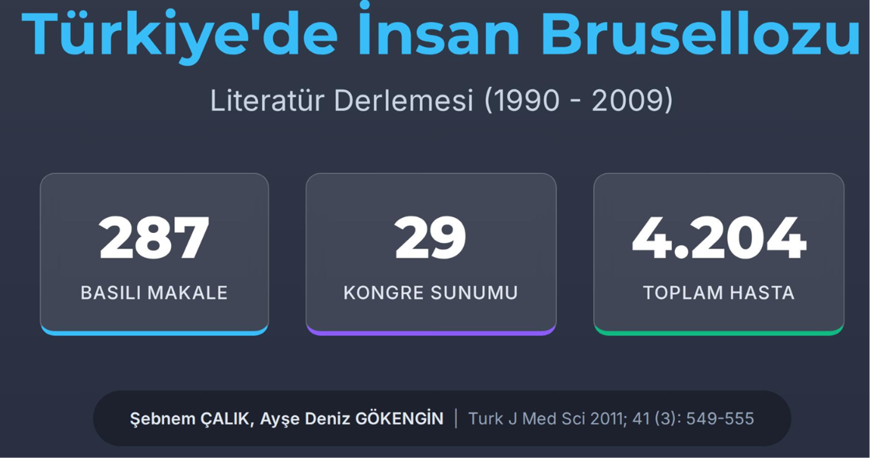

Slide 19
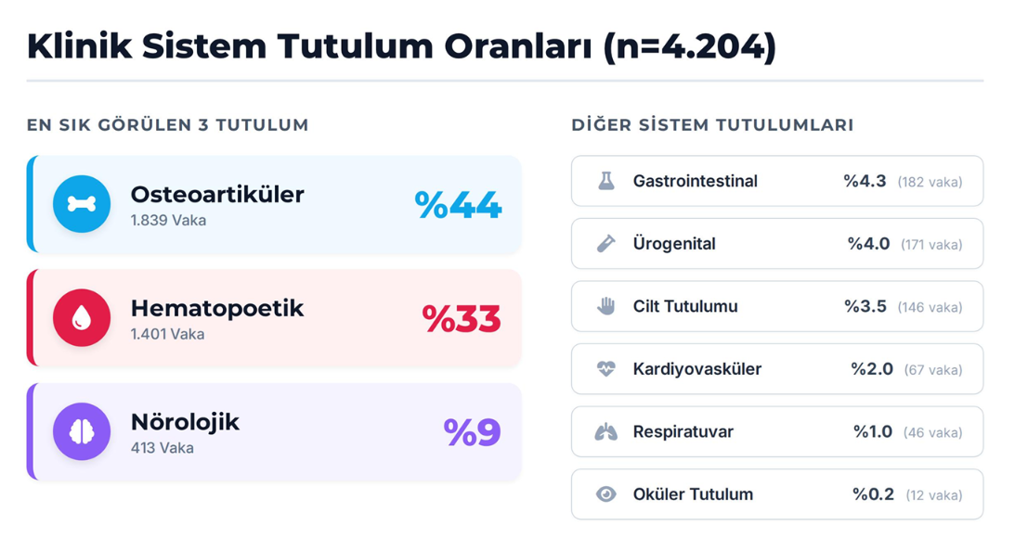

Slide 20
Osteoartiküler tutulum
En sık görülen tutulumdur (%70’e kadar)
Sakroiliak eklem (%80, tek taraflı) ve alt ekstremitenin büyük eklemleri tutulur.
Yaşlı ve tedavi öncesi uzun süredir hasta olanlarda ‘spondilit’ daha yaygındır.
Eklem bulguları hastalığın 3 ve 4. haftasında en sıktır.
Spontan ağrı dışında hareketle de duyarlılık artar.
Tedavi başladıktan sonra süratle şikayetler azalır ve kaybolur.
Tedavinin erken kesildiği ya da yeterli dozda uygulanmadığı durumlarda şikayetler tekrar ortaya çıkabilir.

Slide 21
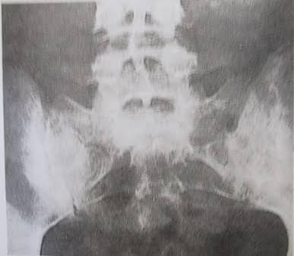
Kemik eklem tutulumu en sık komplikasyon…..%40 civarı
Sakroileit, spondilit, periferal artrit, osteomyelit, bursit, tenosnovit görülebilir ,
Hastada ; ateş, bel ağrısı, bacağa vuran ağrı olabilir ,
Sakroileit, hastalarda erken dönemde başlayabildiği gibi, tek başına veya yaygın ateş atakları ile birlikte

Slide 22
KARDİYOVASKÜLER TUTULUM
İnfektif endokardit en sık gelişen KVS komplikasyonu yaklaşık %2,
Bu hastalığın en sık ölüm nedenidir.
En sık aort ve ardından mitral kapaklar,
Endokardit şüphesi olan vakalarda EKO ile valvüllerin durumu incelenmeli ,
Bu vakalarda antimikrobiyal tedavi yetersiz cerrahi girişim gerekebilir.

Slide 23
NÖROLOJİK TUTULUM
En sık menenjit veya meningoensefalit
Akut veya kronik seyredebilir
Kronik bruselloz olgularında hastanın yatkınlığı varsa psikoz gelişebilir
Serebral vaskülit, mikotik anevrizma, beyin ve epidural abse, infarkt, hemoraji, serebellar ataksi görülebilir
Periferik sinir komplikasyonları; nöropati, radikülopati, Guillain-Barre sendromu gelişebilir

Slide 24
Laboratuvar = Nonspesifik
Lökosit sayısı; normal, düşük veya yüksek
Hemoglobin düzeyi; düşük (anemi),
Trombosit sayısı; düşük (trombositopeni)
Pansitopeni
AST, ALT yüksekliği
CRP yüksekliği
ESR orta derecede yükseklik

Slide 25
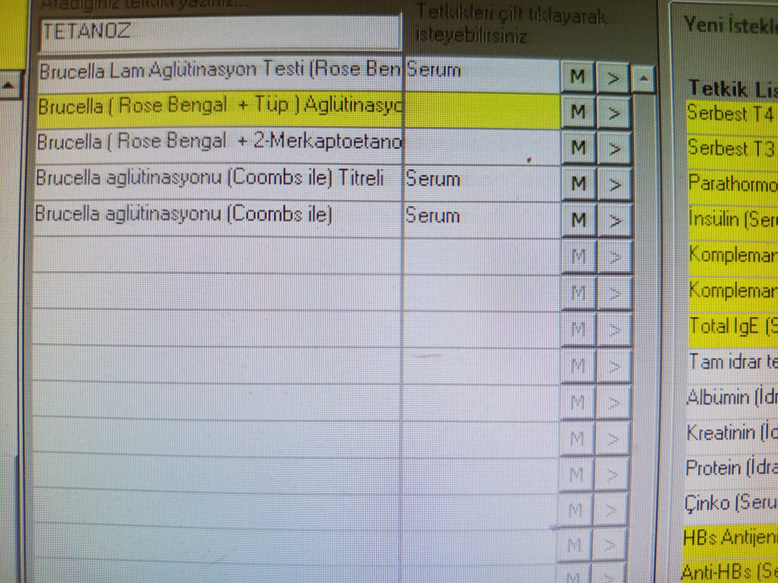
BRUSELLOZ TANI
Rose Bengal (RB) testinin bruselloz tanısında duyarlılığı yüksektir.
Duyarlılığı %97-100, özgüllüğü %88-89
Temas öyküsü ve uyumlu semptomları olan hastalarda hızlı tanı testi olarak kullanılması önerilir.
Rose Bengal testi, yüksek duyarlılık düzeyi, kolay ulaşılabilir olması ve hızlı sonuç vermesi nedenleri ile bruselloz tanı algoritmasında ilk uygulanacak testtir.
Pozitif sonuçlar kültür ve/veya STA ile doğrulanmalıdır

Slide 26
BRUSELLOZ TANI
Brusellozdan kuşkulanılan hastalarda RB testi pozitif saptandığı durumlarda tanının, daha özgül olması nedeniyle, Wright standart tüp aglütinasyon (STA) testi ile doğrulanması önerilir
Brusellozdan kuşkulanılan hastalarda Wright STA testinin ≥1:160 titrasyonda ve iki hafta ara ile alınan çift serum örneğinde antikor titresinin ≥ 4 kat artış saptanması tanı koydurur.
Erken tedavi başlanmasının gerekli olduğu durumlarda hızlı tanıda veya kültürün yapılamadığı durumlarda tanıda Wright STA testi kullanılabilir.
Klinik örneklerden insan patojenik Brucella türleri izole edilebilir.

Slide 27
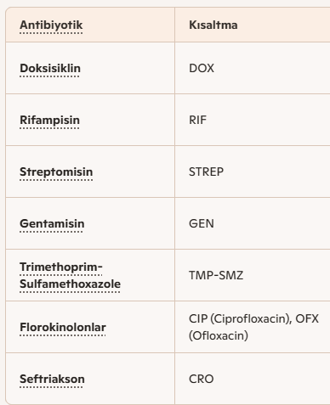
TEDAVİ
Relapsları önlemek açısından kombine ve en az 6 haftalık tedavi gerekir.
Doksisiklin, hücre içine iyi geçebilmesi ve hücre içi bakterilere güçlü etkisi nedeniyle tedavinin temelini oluşturur.
Doksisiklin 2x100 mg + Rifampisin 1x15 mg/kg (600-900 mg)» 6 hafta PO
Doksisiklin + Aminoglikozid tedavisi ‘Altın Standart’
Tedavi başarısı yüksek, nüks oranı düşük
Fokal komplikasyon olmayan hastalıkta tedavi süresi altı haftayken, fokal tutulum olan kişilerde tedavi süresi 3-6 aya kadar uzatılabilir.

Slide 28
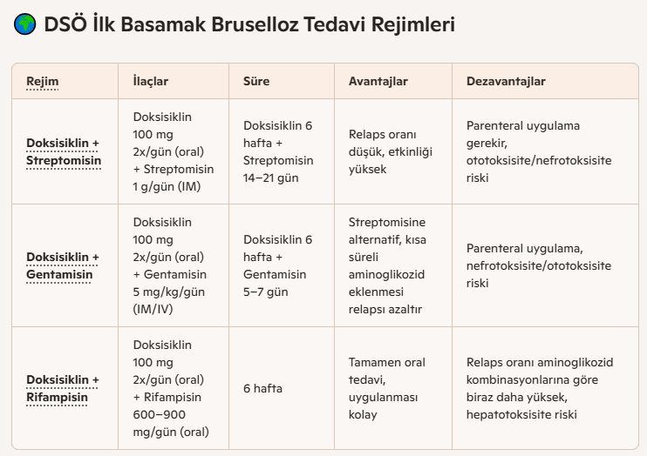

Slide 29
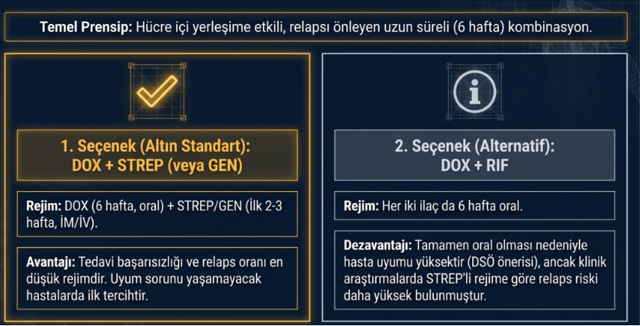

Slide 30
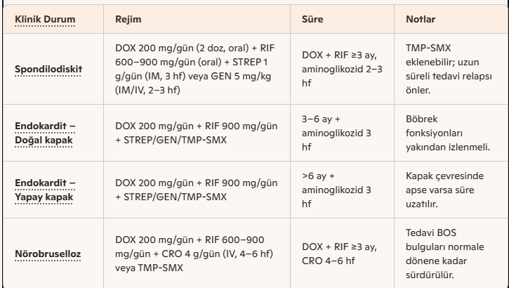

Slide 31
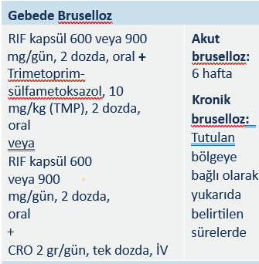
· Birinci trimester: TMP-SMX teratojenik risk nedeniyle kullanılmaz → RIF + CRO tercih edilir.
· İkinci trimester: TMP-SMX güvenle eklenebilir → RIF + TMP-SMX uygun.
· Üçüncü trimester: TMP-SMX kernikterus riski nedeniyle kullanılmaz → yine RIF + CRO tercih edilir.
· Komplike olgular (spondilodiskit, endokardit, nörobruselloz): İlk 4–6 haftada üçlü kombinasyon (RIF + CRO + TMP-SMX), ardından CRO kesilerek diğer iki ajanla ≥3 ay devam edilir.

Slide 32
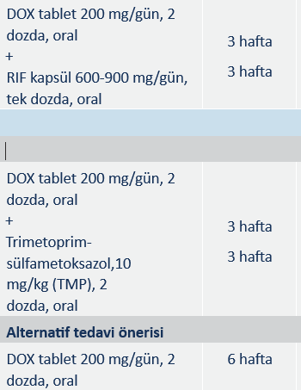
Temas sonrası profilaksi
Hayvanlarda kullanılan Brucella aşıları canlı bakteri içerir ve temas halinde hastalığı bulaştırma riski taşır.
Bu aşıları uygulayan veterinerlerde kazayla inokülasyon sık görülmektedir.
Dünya Sağlık Örgütü, DOX’u tek başına 42 gün önermektedir .
Bu aşıların göze sıçraması halinde (konjunktival inokülasyon) bruselloz bulaşma riski daha yüksektir. Bu nedenle bu tür temaslarda lokal göz bakımı ve bir veya iki ilaçla 6 haftalık tam tedavi önerilmektedir.

Slide 33
KORUNMA
İnsan brusellozunun önlenebilmesi için çiftlik hayvanlarında hastalığın kontrol altına alınması en önemli basamaktır.
Temas yoluyla bulaşını engellemek için; veterinerlerin, mezbahane işçilerinin ve kasapların hayvanın artıkları ile çıplak el ile temas etmemeleri,
Eldiven, maske, gözlük, çizme, önlük kullanılmalıdır.
Düşük yapan hayvanların tüm atıkları imha edilmelidir.
İnfekte hayvanlar ayrılmalıdır.
Klinik çalışmalarda, tüm kan ve biyopsi örnekleri en az Biyogüvenlik Seviye 2 (BSL-2) koşullarında çalışılmalıdır.

Slide 34
KORUNMA
Kaynağı belli olmayan hayvansal ürünler ve çiğ süt ve çiğ sütten yapılan peynir, tereyağı, kaymak tüketilmemeli!
Pastörize edilmemiş süt ve süt ürünlerinin kullanımı önlenmeli, pastörizasyon ya da kaynatma yöntemi uygulanmalıdır.
Pastörize sütten yapılan süt ürünleri tercih edilmeli veya peynir, krema, tereyağı, kaymak, dondurma vb. yapımında kullanılacak sütler en az 10 dakika kaynatılmalıdır.
Peynirlerin salamura yapılarak üzerlerine yapılış tarihleri belirtilmeli, hastalığın epidemik olduğu yerlerde tulum ve kaşar peyniri kullanımı önerilmeli.
Salamura peynirler en az 3 ay bekletildikten sonra tüketilmelidir.

Slide 35
KAYNAKÇA
1- T.C. SAĞLIK BAKANLIĞI, TÜRKİYE’DE BRUSELLOZ MEVCUT DURUM RAPORU,
2- Türk Klinik Mikrobiyoloji ve İnfeksiyon Hastalıkları Derneği Kanıta Dayalı Bruselloz Tanı ve Tedavi Klinik Uygulama Rehberi, Klimik Dergisi, 2023,
3-WHO, GUIDELINES BRUCELLOSIS PREVENTION AND CONTROL IN THE MEDITERRANEAN & MIDDLE EAST REGIONS _ A GUIDANCE TOWARDS APPROACHING THE TARGETS

Slide 36
SABRINIZ İÇİN TEŞEKKÜRLER…

